Slide 1
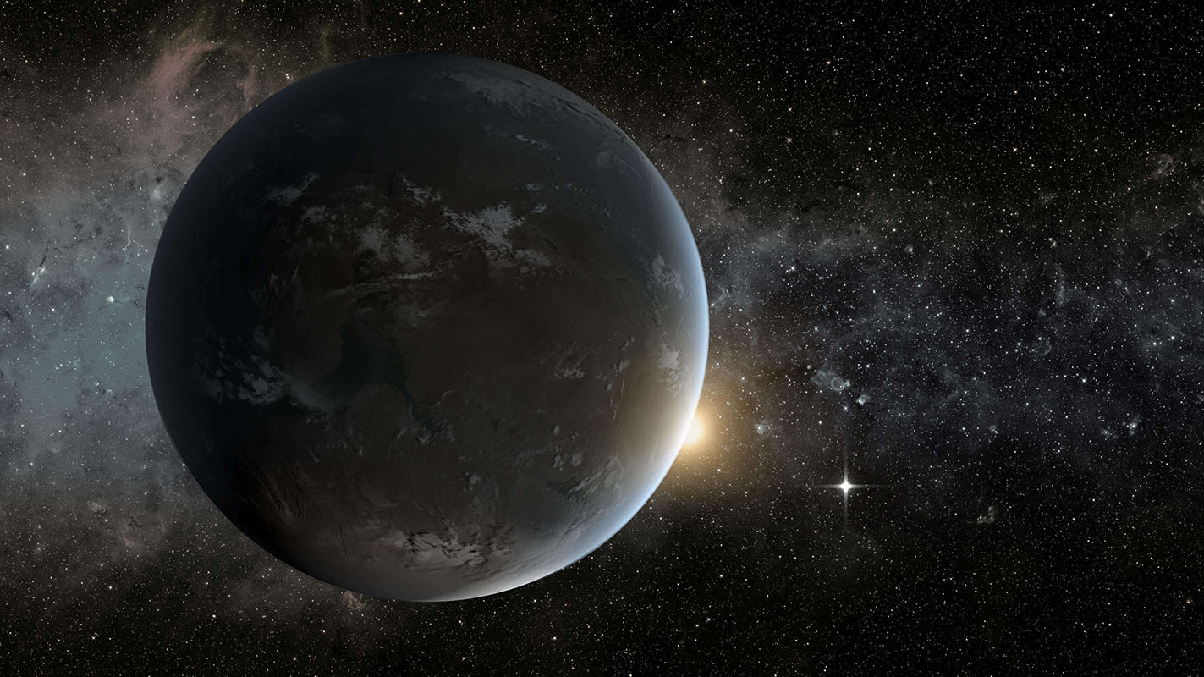
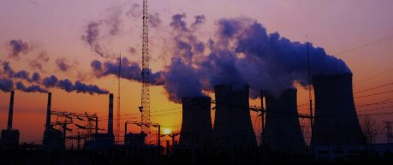
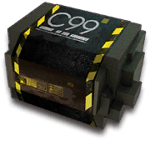
克鲁斯发电站
破界者
我们的银河系之中出现了巨大的空间裂痕，那可能是连接其它次元的通道。奇怪的虚体飞船从中涌出，他们会从路上碰到的一切物体身上吸取能源，直到那不幸的物体失去一切能源为止。
我们的银河系之中出现了巨大的空间裂痕，那可能是连接其它次元的通道。奇怪的虚体飞船从中涌出，他们会从路上碰到的一切物体身上吸取能源，直到那不幸的物体失去一切能源为止。
事件效果
10
10
10
不寻常的星球不寻常的星球不寻常的星球不寻常的星球
寻找异常辐射读数
追捕风信子号

Slide 2
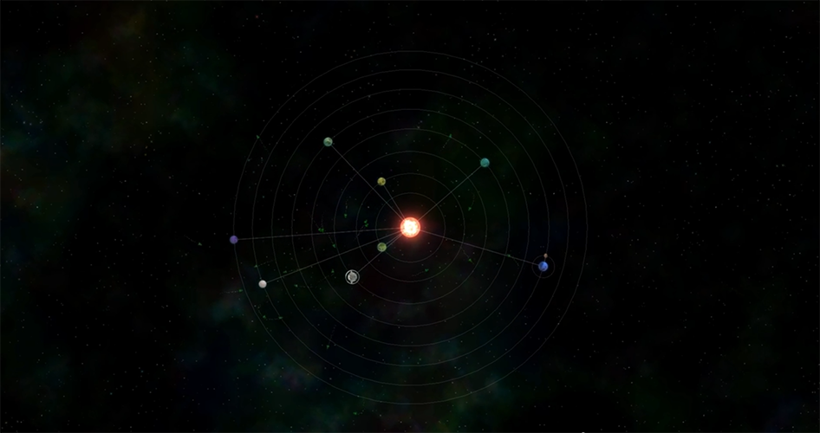

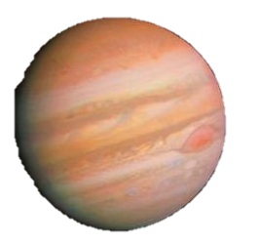
返回
探索
太阳系
火星区域
火星（Mars）是太阳系八大行星之一，是太阳系由内往外数的第四颗行星，属于类地行星，直径约为地球的53%，质量为地球的14%。自转轴倾角、自转周期均与地球相近，公转一周约为地球公转时间的两倍。
区域探索进度
50%
希格斯材料回收
2
探索中
埃律西昂火山
智核暴乱
2
埃律西昂火山
虹石回收
4
埃律西昂火山
虹石回收2
2
埃律西昂火山
50%
50%
50%
50%
50%
50%
火星
木星
火星
木星
火星
木星

Slide 3
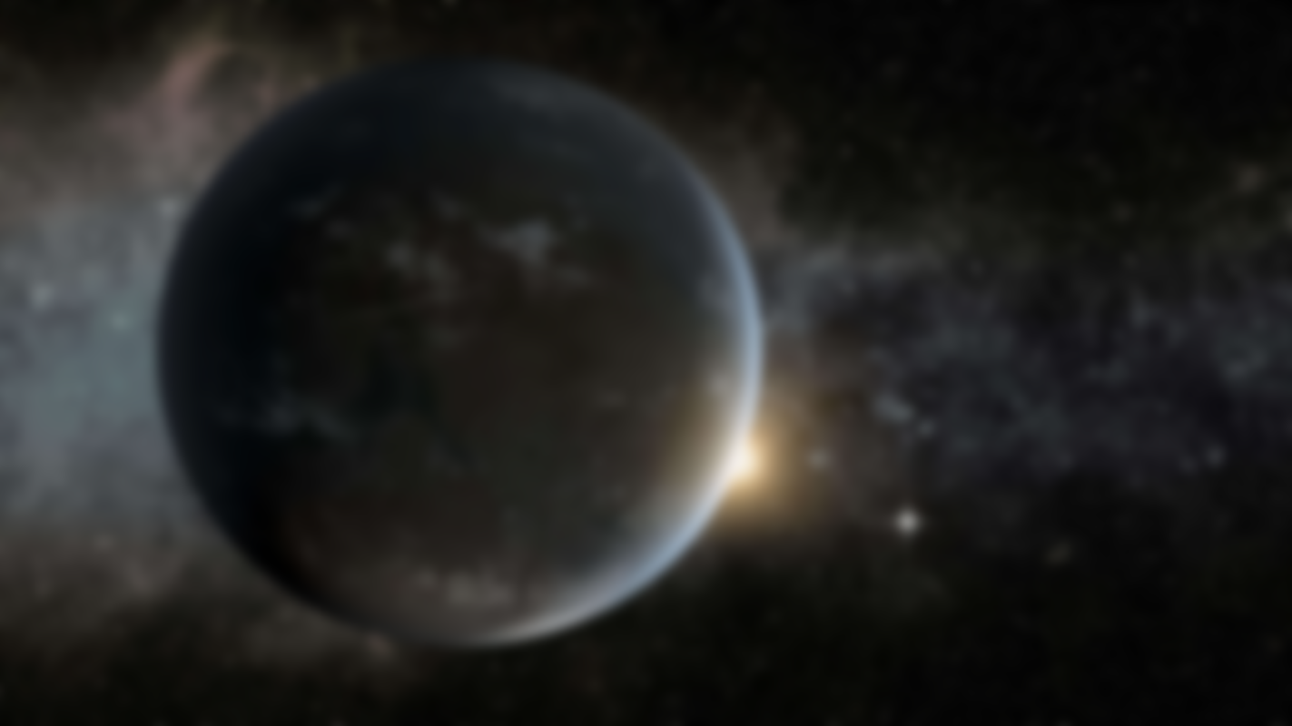
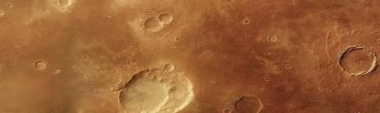
返回
探索
太阳系
火星区域
探索详情
Explore Info
火星（Mars）是太阳系八大行星之一，是太阳系由内往外数的第四颗行星，属于类地行星，直径约为地球的53%，质量为地球的14%。自转轴倾角、自转周期均与地球相近，公转一周约为地球公转时间的两倍。
火星（Mars）是太阳系八大行星之一，是太阳系由内往外数的第四颗行星，属于类地行星，直径约为地球的53%，质量为地球的14%。自转轴倾角、自转周期均与地球相近，公转一周约为地球公转时间的两倍。
区域探索进度
50%
希格斯材料回收
2
探索中
埃律西昂火山
智核暴乱
2
探索队配置
Team Info
埃律西昂火山
3
3
3
虹石回收
4
3
3
3
埃律西昂火山
3
3
3
惩戒号 XE-01
惩戒号 XE-01
惩戒号 XE-01
虹石回收2
2
能源携带
30
埃律西昂火山
80
货仓储能
装置携带
探索
50%
至少 3 名探索者，2 名导航员
至少需要两艘探索舰
火星

Slide 4
返回
2
希格斯材料回收
队伍状态
100
?
希克斯特异点
3
?
30%
5
3
3
?
希克斯特异点
地点详情
惩戒号 XE-01
30%
5
Area Info
3
火星（Mars）是太阳系八大行星之一，是太阳系由内往外数的第四颗行星，属于类地行星，直径约为地球的53%，质量为地球的14%。自转轴倾角、自转周期均与地球相近，公转一周约为地球公转时间的两倍。
3
3
惩戒号 XE-01
3
危险等级
3
3
惩戒号 XE-01
?
获得物品
开始探索
?
10
载重
/80
10

